Slide 1
大连理工大学能源与动力学院中英文网站建设
大连理工大学能源与动力学院

Slide 2
建设背景
1、旧版的能源与动力学院官方网站已经服役接近10年，没有考虑到英文网站的部分。
2、旧版的能源与动力学院网站在建设的时候，我校还未引进网站群系统，迁移至网站群后部分功能、界面效果存在异常，因此我们决定在建设英文网站的同时，将中文网站同时改版重建，投入一次精力，解决两个问题。
3、旧版的能源与动力学院网站的网站界面已经不是现在的流行风格，看上去已经有些土气，本次改版就参考了多所国外知名高校网站，争取改版后的效果看上去更国际化、更现代。

Slide 3
旧版网站

Slide 4
建设目标
1、新建能源与动力学院英文官方网站。
2、重新设计能源与动力学院中文网站的网站界面、重新规划能源与动力学院的网站栏目，使新版中英网站能满足当前及日后院务信息上传下达及网络办公的需要。

Slide 5
主要任务
1、 能源与动力学院英文网站建设；
2、 能源与动力学院中文网站建设。

Slide 6
项目必要性
1、 学院原来没有英文网站，无论从响应学校号召的角度还是学院自身对外推广的角度，都应该好好规划统筹建设好学院英文网站。
2、 学院中文网站已经建设多年，多年间学院业务发生了很多变化，需要重新调整，同时原有网站的设计风格，网站UI需要重新设计，网站是学院对外展示的窗口，新版网站、新版UI需要重新严谨设计制作。

Slide 7
项目可行性
1、新版学院网站将在学校网站群平台上直接开发，在网站建设技术上、网站运行安全上、网站内容维护上，都按照学校标准执行。
2、委托学校推荐的专业网站制作公司，该公司近年承接了学校官网以及多个学院官网的设计与制作，可以最大限度的减少项目失败风险。
3、网站改版后，旧版网站的数据将平稳迁移到新版网站。我们将向网信中心申请新的开发环境，等到全部开发工作完毕、数据迁移完毕后，直接将我处域名绑定到新版网站上，实现无缝过度。

Slide 8
建设计划
1、本项目计划于2017年3月正式上线运行。
2、为节约成本，中文、英文网站将会同时开展建设，整个项目建设周期预计为50天。

Slide 9
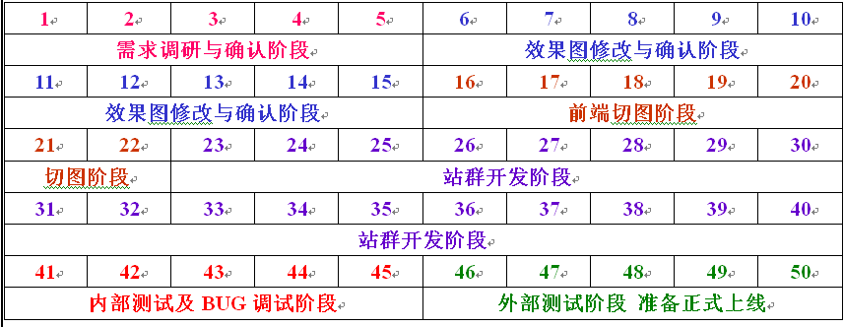
建设计划

Slide 10
预算申请
本项目总计申请预算资金4.5万元。
明细如下：
1、中英文网站需求调研 0元
2、中英文网站效果图设计 10000元
3、中英文网站前端切图 10000元
4、中英文网站程序制作 15000元
5、中英文网站售后技术支持 10000元

Slide 11
年度支出
1、合同签署后向第三方公司支付预付款50%合2.25万元（2017年1月）
2、项目完成并验收合格上线后支付尾款50%合2.25万元（2017年3月）

Slide 12
谢 谢 观 看！

